Slide 1
Střídavé a pulzní proudy
Fyzikální terapie III

Slide 2
Dagmar Králová
2. 3. 2011 Fyzioterapie, FSpS MU

Slide 3
Osnova:
opakování elektroterapie;
terminologie;
souvislost účinku a frekvence proudu;
souvislost účinku a tvaru impulzu proudu.

Slide 4
Rozdělení I dle polarity elektrod:
Monofázické proudy:
neměnná polarita elektrod;
nemění se směr proudu;
proud galvanický a pulzní monofázický.
Bifázické proudy:
polarita elektrod se mění;
mění se směr proudu;
proud pulzní bifázický a střídavý.

Slide 5
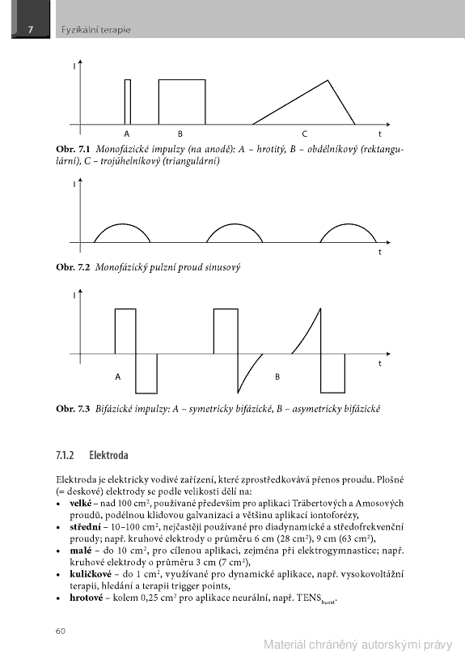
Typy impulzů:

Slide 6
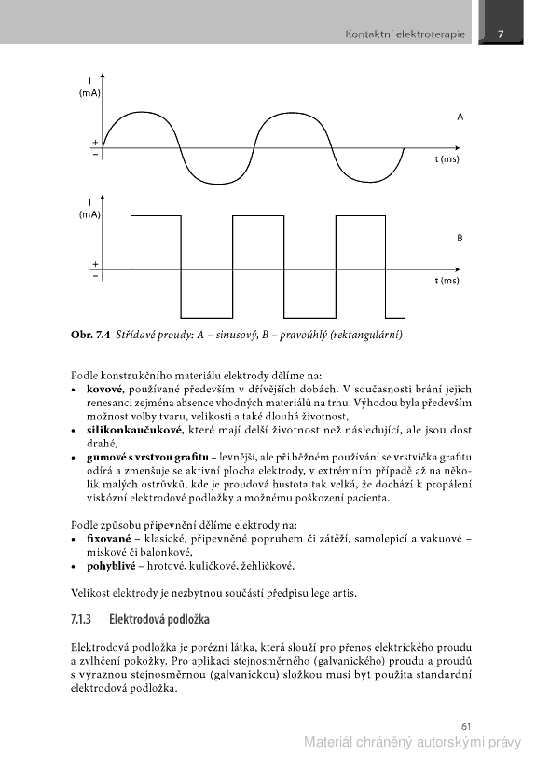
Střídavé proudy:

Slide 7
Závislost účinku proudu na:
Tvaru impulzu:
sinusový;
triangulární;
rektangulární;
Ne vždy účinek odpovídá tvaru impulzu!!!
Frekvenci proudu:
0,5 – 10 Hz;
50 Hz;
100 Hz;
143 Hz;
Ne vždy účinek odpovídá frekvenci proudu!!! H-vlny specifická f.

Slide 8
Specifika jednotlivých…
….proudů
Farad;
Neofarad;
Träbertovy proudy;
Leducovy proudy;
H-vlny (fyzikální a fyziologická f).
….metod
elektrostimulace;
elektrogymnastika.

Slide 9
Literatura:
Poděbradský, J. – Poděbradská, R. Fyzikální terapie. Manuál a algoritmy. Praha: Grada, 2009. ISBN 978-80-247-2899-5.
přednášky Mgr. J. Urbana UP Olomouc

